Slide 1
第4.2节 方 差
一、随机变量方差的概念及性质
二、重要概率分布的方差
三、契比雪夫不等式
四、矩的概念
五、小结

Slide 2
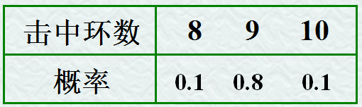
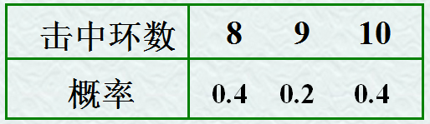
例1 谁的技术比较好?
甲
射
手
乙
射
手
解：设甲、乙两射手在一次射击中的击中环数分别为X和Y，

Slide 3
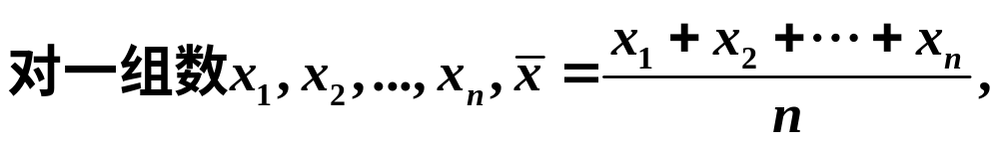
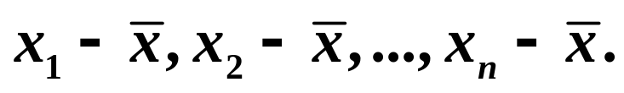
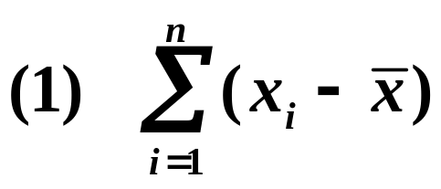
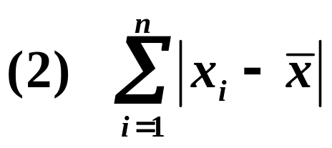

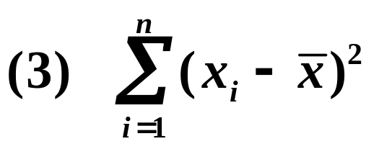
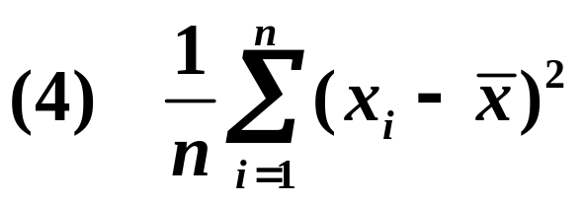

Slide 4
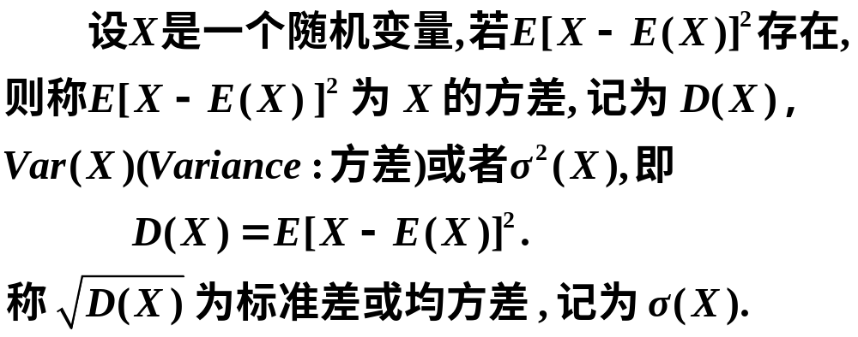
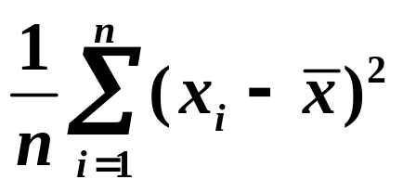
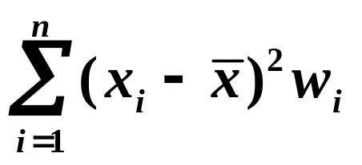
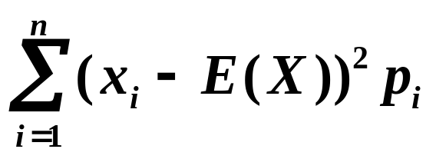
一、随机变量方差的概念及性质
1. 方差的定义

Slide 5
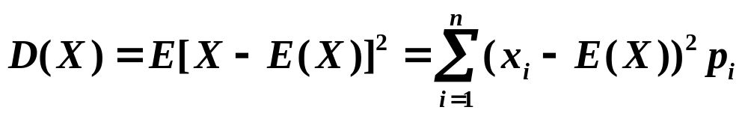
2. 方差的意义
方差是一个常用来体现随机变量X取值分散程度的量.如果D(X)值大, 表示X 取值分散程度大, E(X)的代表性差;而如果D(X) 值小, 则表示X 的取值比较集中,以E(X)作为随机变量的代表性好.

Slide 6
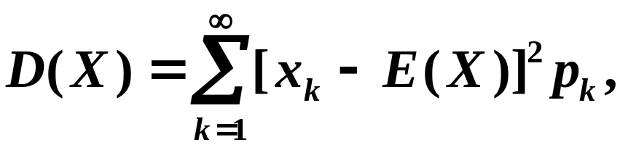
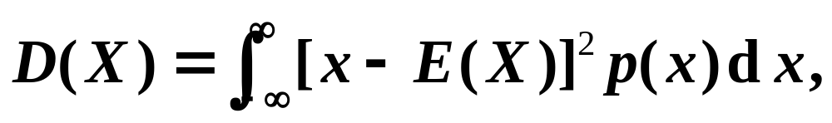

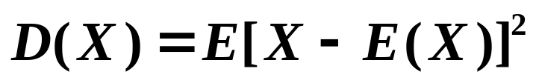
3. 随机变量方差的计算
(1) 利用定义计算
离散型
连续型

Slide 7





(2) 利用公式计算
证明

Slide 8







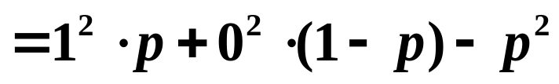
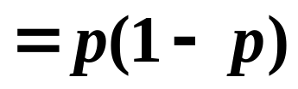
二、重要概率分布的方差
1. 两点分布

Slide 9
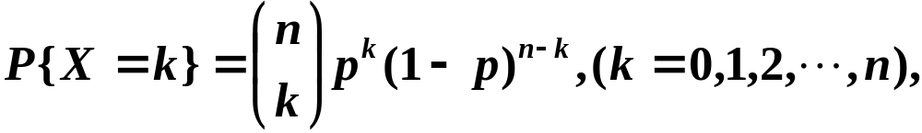
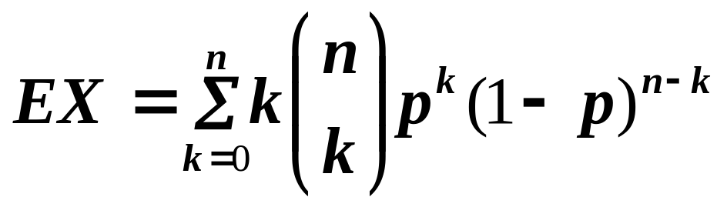
2. 二项分布
设随机变量 X 服从参数为 n, p 二项分布,
其分布律为
则有

Slide 10
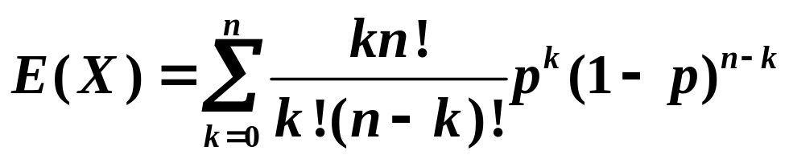
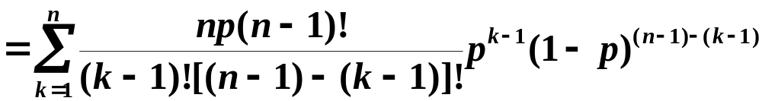
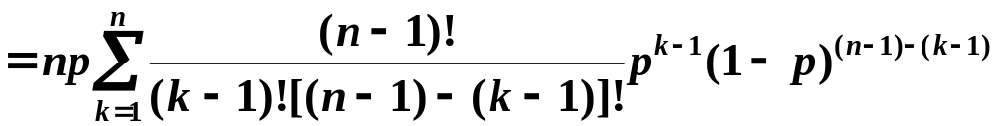



Slide 11


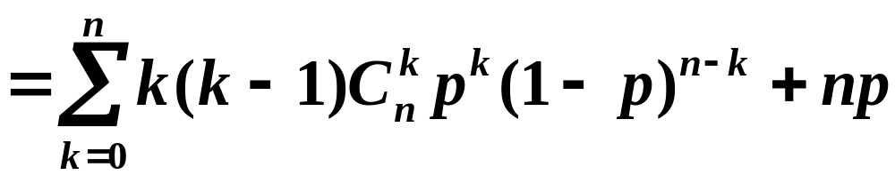
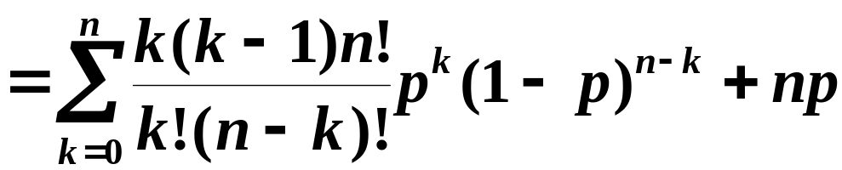
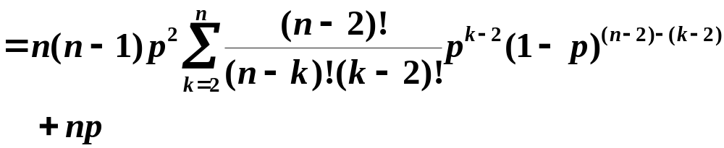

Slide 12
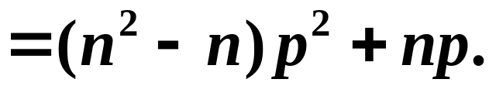
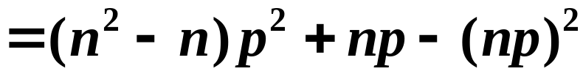



Slide 13

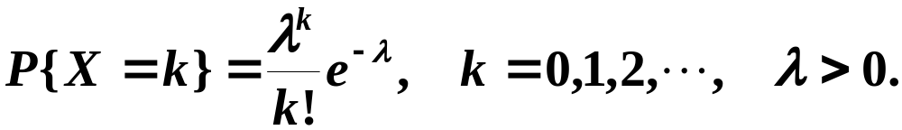
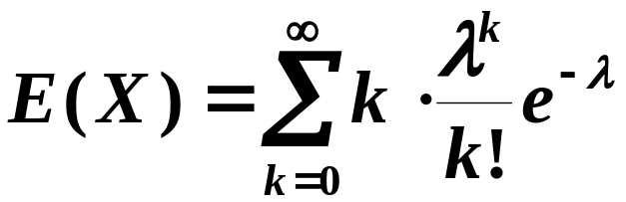
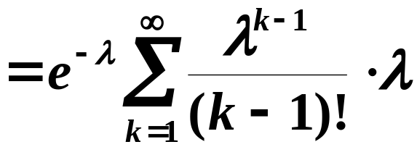


3. 泊松分布
则有

Slide 14
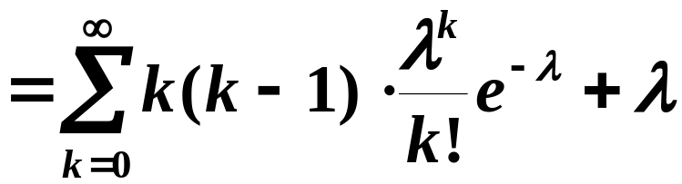
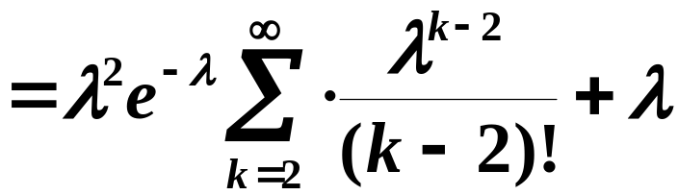





所以

Slide 15
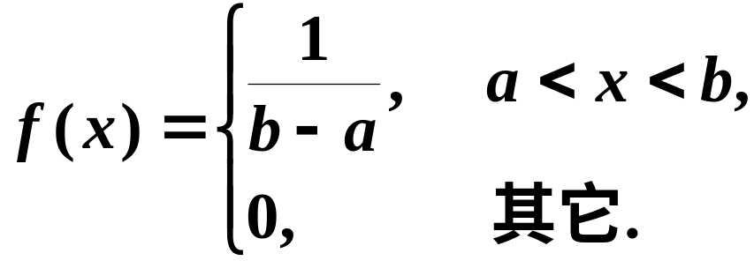
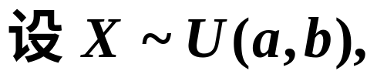
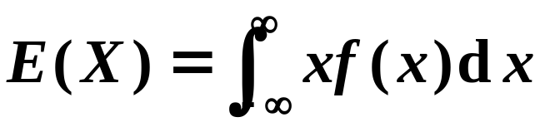
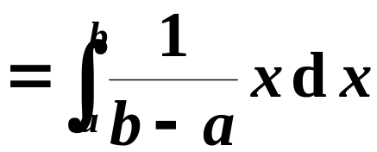
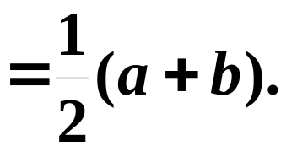
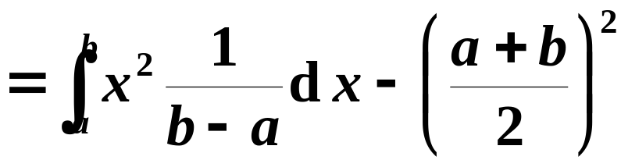
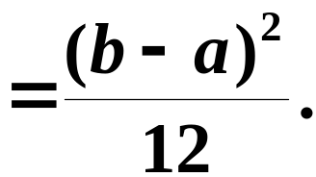
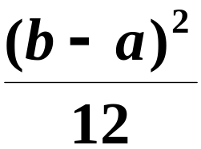
4. 均匀分布

Slide 16
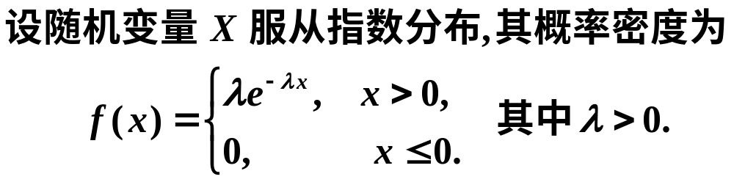
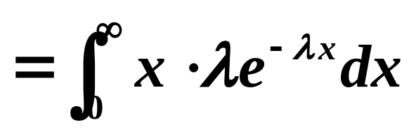

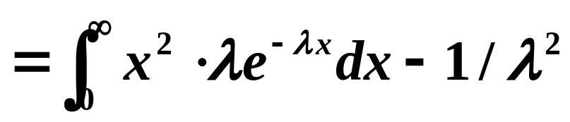
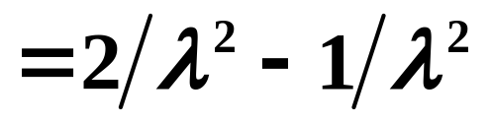
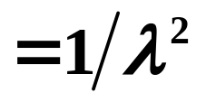
5. 指数分布

Slide 17
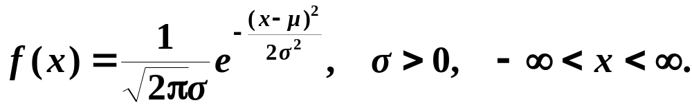
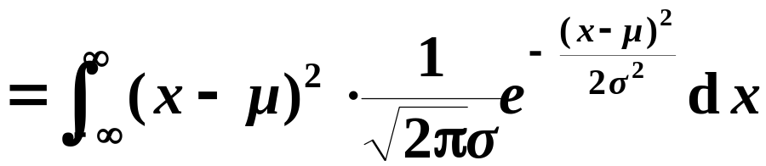
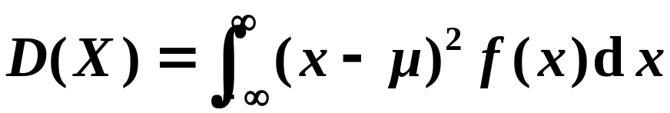
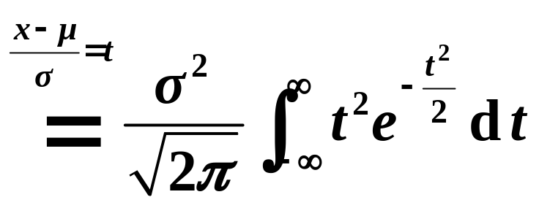



6. 正态分布

Slide 18
















分 布
参数
数学期望
方差
两点分布
二项分布
泊松分布
几何分布
均匀分布
指数分布
正态分布

Slide 19











三、 方差的性质
(1) 设 C 是常数, 则有
证明
(2) 设 X 是一个随机变量, C 是常数, 则有
证明

Slide 20





(3) 设 X, Y 相互独立, D(X), D(Y) 存在, 则
证明

Slide 21




推广

Slide 22




例 利用方差的性质和两点分布的方差计算二项分布的方差。
解：对n重伯努利试验，每次试验事件A发生的概率为p，设X为n次试验中事件A发生的次数，则

Slide 23


五、小结
1. 方差是一个常用来体现随机变量X 取值分散程度的量. 如果D(X)值大,表示X 取值分散程度大, E(X) 的代表性差; 而如果D(X)值小, 则表示X 的取值比较集中, 以E(X) 作为随机变量的代表性好.
2. 方差的计算公式

Slide 24





3. 方差的性质
4. 契比雪夫不等式

Slide 25







备份题
例1
解

Slide 26


例2
解

Slide 27









Slide 28




因此有

Slide 29








Slide 30





例3
证明

Slide 31







Slide 32






故得

Slide 33




例4
解

Slide 34






例1
解

